Slide 1
Учебная практика ПМ 08
Атмайкин С.А

Slide 2
ВВЕДЕНИЕ
Закрепление и отработка полученных знаний
Погружение в модуль и приобретение нового опыта

Slide 3
Проектирование и разработка интерфейсов пользователя
Важным элементом любого web-приложения является его пользовательский интерфейс. Это то, с чего начинается взаимодействие пользователя с веб-ресурсом.
Удобство и дизайн интерфейса играют ключевую роль в привлекательности и популярности данного ресурса среди конкурентов.

Slide 4
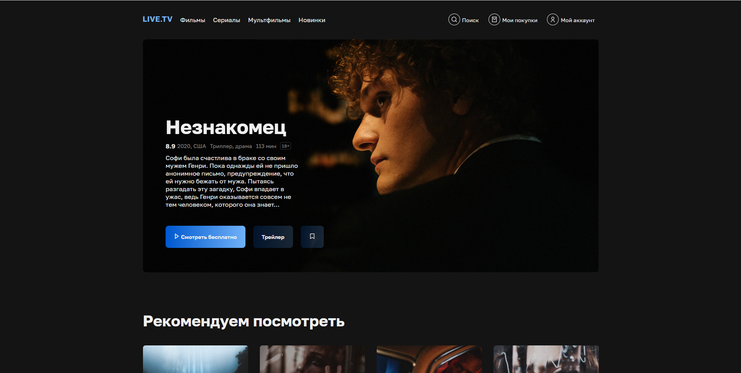
Верстка по макету

Slide 5
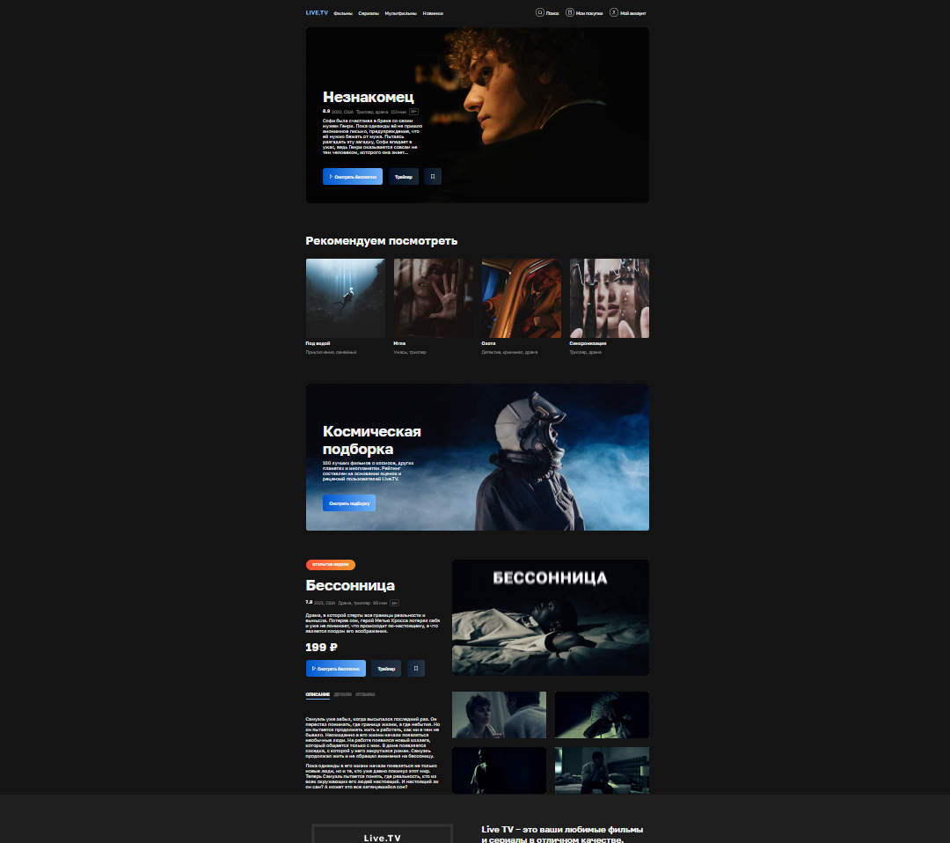
Верстка по макету

Slide 6
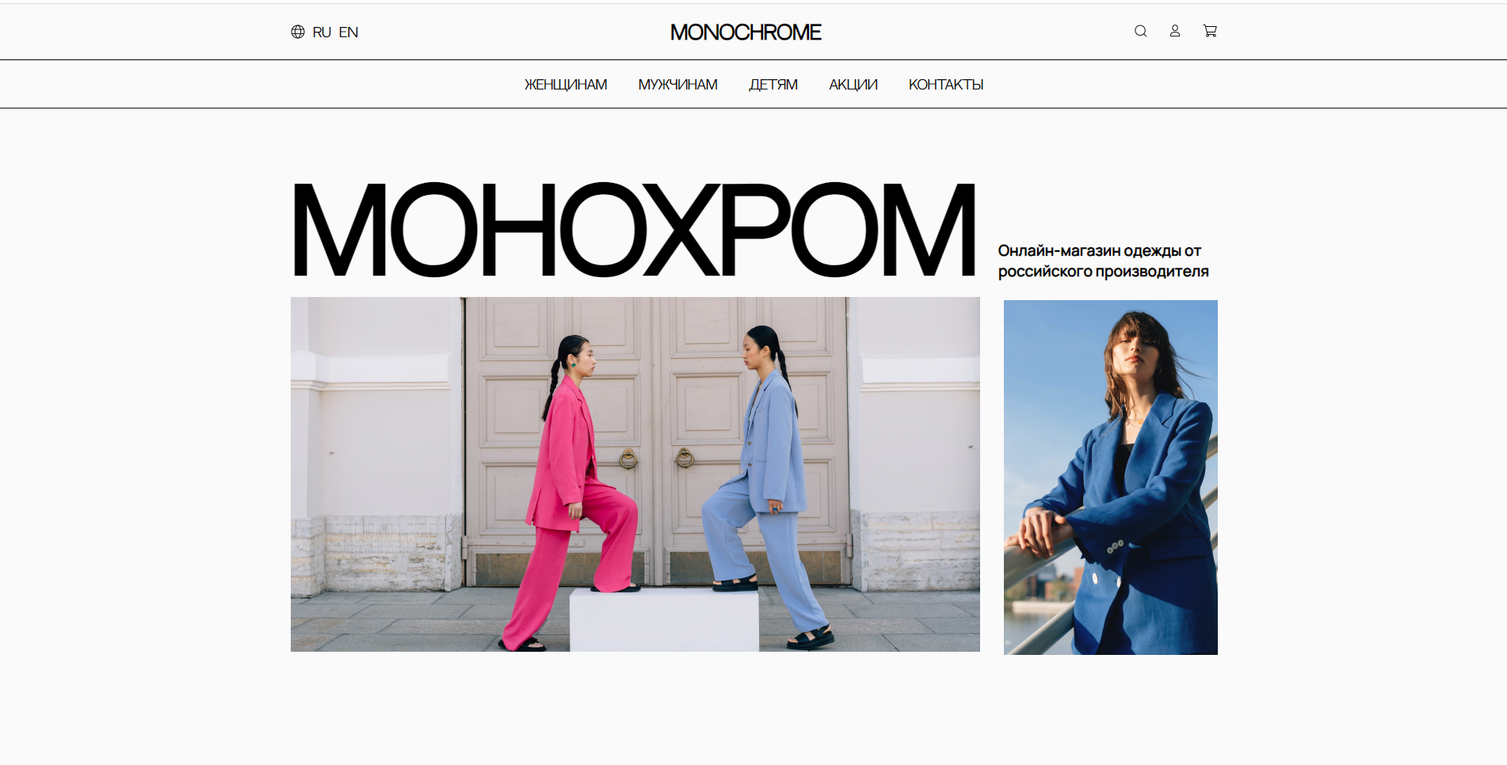
Верстка по макету

Slide 7
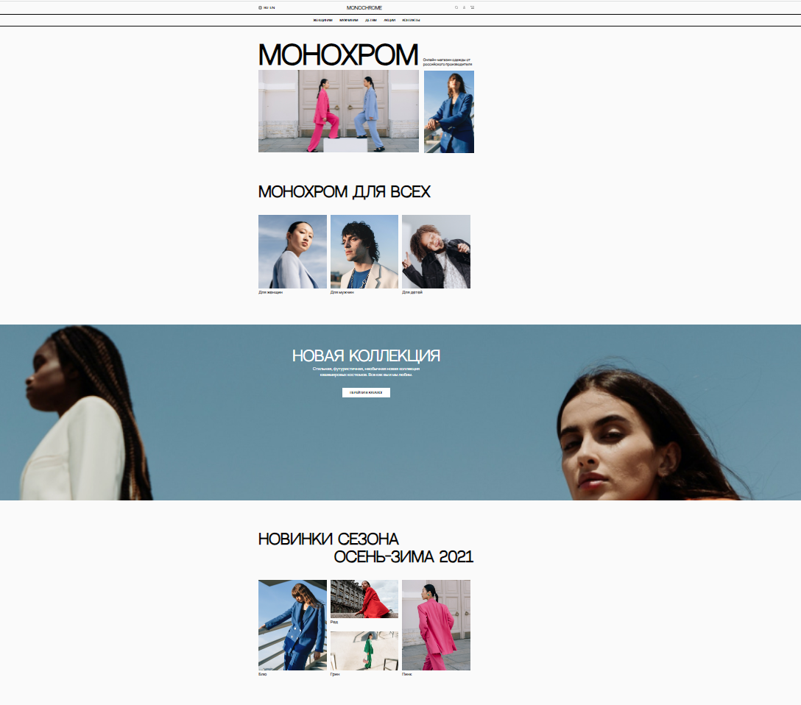
Верстка по макету

Slide 8
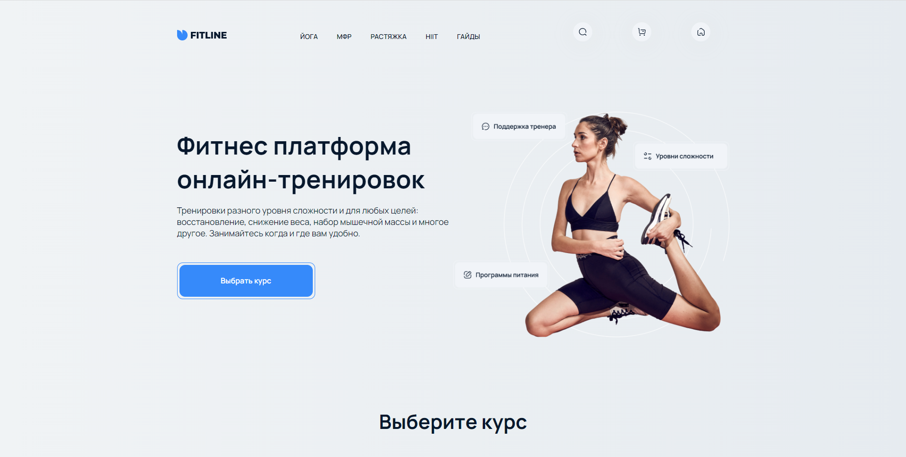
Верстка по макету

Slide 9
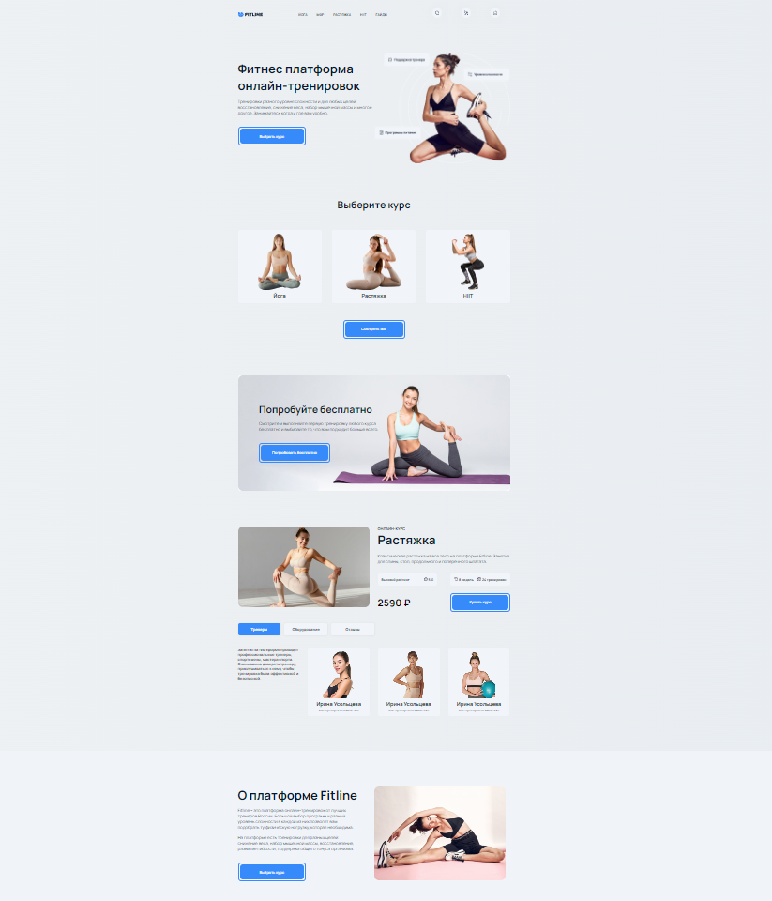
Верстка по макету

Slide 10
Графический дизайн
Графический дизайн играет ключевую роль в создании впечатляющих и эффективных презентаций.
Он помогает передать информацию с помощью визуальных элементов, создавая эстетически привлекательные и легко воспринимаемые материалы.

Slide 11

Графический дизайн

Slide 12

Графический дизайн

Slide 13
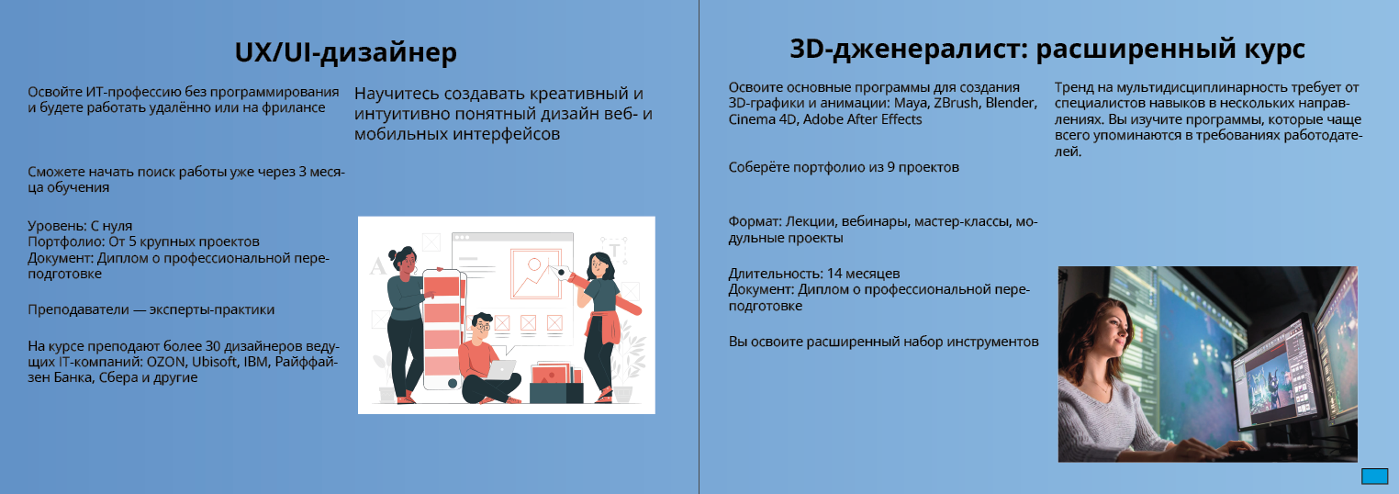
Графический дизайн

